Slide 1
Technológie výroby DPS
Strihanie DPS na potrebný rozmer
Opracovanie hrán DPS
Chemické, alebo mechanické čistenie DPS
Odmastenie DPS
Prenesenie letovacích bodov jamkovaním z návrhu
Kreslenie obrazca návrhu na DPS
Leptanie DPS
Odstránenie obrazca DPS
Vyvŕtanie otvorov pre súčiastky
Lakovanie DPS
Spájkovanie
Lakovanie spodnej vrstvy DPS

Slide 2
Dodržiavanie bezpečnosti práce pri výrobe DPS:
Ochrana pri práci s chemikáliami – použiť drôt pri sledovaní vyleptania, použiť ochranné rukavice, pri zasiahnutí pokožky vymyť prúdom studenej vody.
Pozor pri práci s letovačkou – vysoká teplota.
Pri osvecovaní fotocitlivej plochy UV svetlom – použiť tmavé okuliare a nepozerať priamo do lampy, najlepšie opustiť miestnosť.
Pozor pri práci s vŕtačkou
Materiál:
Tavivá sú chemické prostriedky, ktoré zabraňujú oxidácii spájkovaných plôch a zlepšujú styk spájkovačky s povrchom spájkovaných dielcov. Najčastejšie používaným tavidlom pre mäkké spájkovanie je kolofónia.
Spájka - zliatina cín + olovo (obvykle v eutektickom zložení 63 % Sn + 37 % Pb, niekedy s prímesou malého množstva medi, striebra a iných kovov)

Slide 3
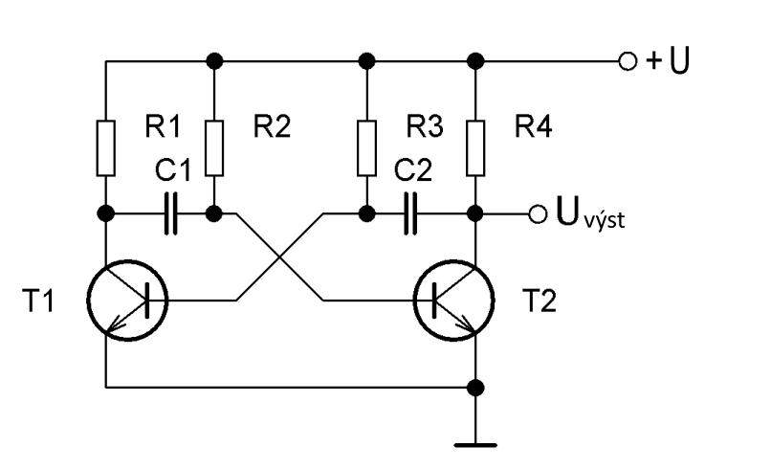
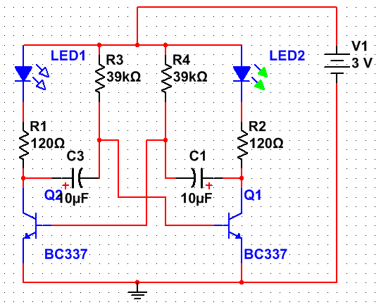
Astabilný klopný obvod
Má dva nestabilné stavy. Po pripojení k napájaciemu napätiu sa jeden z tranzistorov napríklad T1 otvorí. Kondenzátor C1 sa pomerne pomaly nabíja cez otvorený prechod CE a veľký odpor R2. Až napätie na kondenzátore C1 dosiahne prahového napätia, tranzistor T2 sa začne otvárať. Tým pripojí kondenzátor C2 v opačnej polarite na báze T1 a zavrie ho.
Kondenzátor C2 sa cez R3 a otvorený prechod CE tranzistora T2 nabíja tak dlho, až dosiahne prahové napätie a tranzistor T1 sa začne otvárať - a cyklus preklápanie nepretržite pokračuje.
Astabilný klopný obvod s LED:

Slide 4
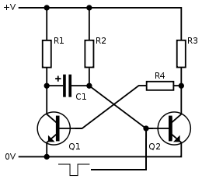
Monostabilný preklápací obvod
Má jeden stabilný stav, z ktorého je možné ho vstupom preklopiť do nestabilného stavu. Obvod sa sám po určitom čase preklopí naspäť do stabilného stavu.
Oneskorenie je definované časovou konštantou RC obvodu, zloženého z rezistoru R2 a kondenzátora C1. Po preklopení obvodu do nestabilného stavu sa kondenzátor začne cez rezistor nabíjať a po dosiahnutí určitého prahového napätia sa obvod preklopí späť do stabilného stavu, kondenzátor sa vybije a celý proces sa môže zopakovať.

Slide 5
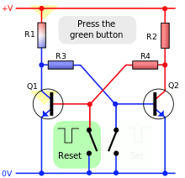
Bistabilný preklápací obvod
Bistabilný preklápací obvod sa môže nachádzať v jednom z dvoch stabilných stavov. Vstupmi obvodu je možné ho medzi týmito stavmi ľubovoľne preklápať.
Tento typ preklápacieho obvodu slúži ako základ registrov, statických pamätí, čítačov a deličiek kmitočtu.

Slide 6
Zadanie:
Vytvorte návrh DPS pre astabilný klopný obvod podľa zadanej schémy
Vyrobte DPS technológiou prekreslenia návrhu na plošný spoj a leptaním

